Slide 1
Projeto Supervisionado de Análise e Engenharia de Software
Apresentação da Release 4
Sistema de Rastreamento Veicular para Auxilio no Atendimento de Ocorrências Policiais
http://groups.google.com.br/group/sislodim
07de maio de 2009

Slide 2
Sumário
Backlog
  Release 4
Fase de Planejamento
UML
Testes
Banco de Dados
Interface WEB
Conclusão

Slide 3
Sumário
Backlog
  Release 4
Fase de Planejamento
UML
Testes
Banco de Dados
Interface WEB
Conclusão

Slide 4
Backlog Release 4
  Algorítimo de validação de CPF
  Inativar Setor e Viatura
  Relacionar Usuários e Setores Ativos
  Alterar Bairro em Setor

Slide 5
Backlog Release 4
  Alterar Escala
  Relacionar Viaturas de uma escala
  Link para retorno a pagina inicial
  Corrigir o link da logomarca

Slide 6
Backlog Release 4 Testes
  RF02: Correção do Teste unitário
  RF07: Correção do Teste unitário
  RF06: Teste funcional
  RF07: Teste funcional
  RF06: Teste Unitário
  (Não realizada por dificuldades técnicas)

Slide 7
Sumário
Backlog
  Release 4
Fase de Planejamento
UML
Testes
Banco de Dados
Interface WEB
Conclusão

Slide 8
Fase de Planejamento
Release: 4
  RF04:Visualizar a localização da viatura em tempo real utilizando mapas
  RF05: Gerar relatório do percurso da viatura a partir da saída do setor.

Slide 9
Fase de Planejamento
Release: 4
  RF06:Gerar relatório de rotas percorridas pelo veículo por período.
  RF09: Definir e localizar a viatura mais próxima da ocorrência

Slide 10
Sumário
Backlog
  Release 4
Fase de Planejamento
UML
Testes
Banco de Dados
Interface WEB
Conclusão

Slide 11
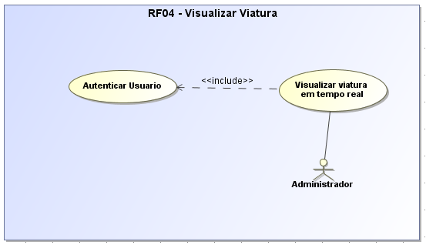
RF 04:Visualizar Viatura em tempo real
Diagrama Caso de Uso

Slide 12
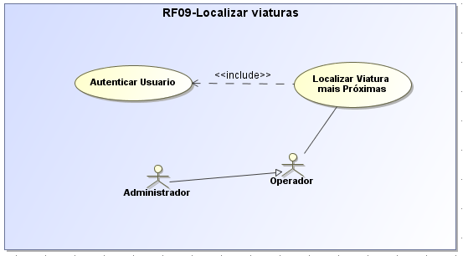
RF 09:Localizar Viaturas Próxima a Ocorrência
Diagrama Caso de Uso

Slide 13
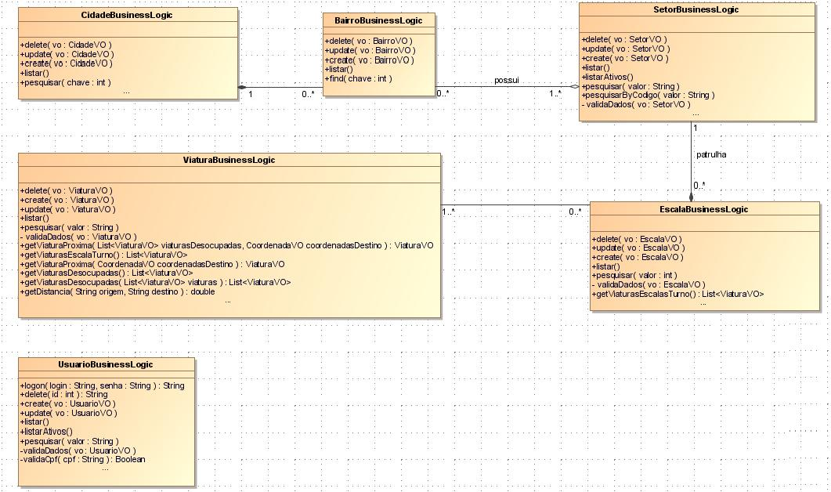
Diagrama de Classes Release 1 e 2

Slide 14
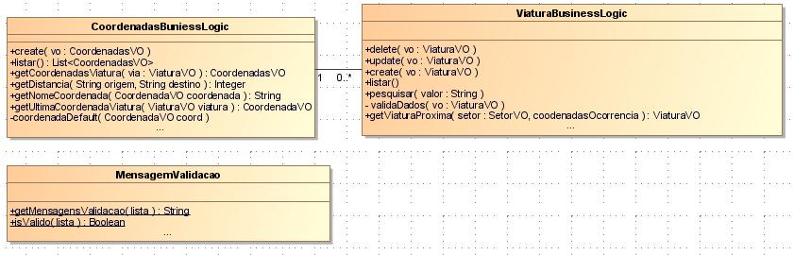
Diagrama de Classes Release 3 e 4

Slide 15
Sumário
Backlog
  Release 4
Fase de Planejamento
UML
Testes
Banco de Dados
Interface WEB
Conclusão

Slide 16
Testes Release 4
Caso de teste da RF03
Caso de teste da RF04
Caso de teste da RF05
Caso de teste da RF09
Caso de teste da RF10
Teste Unitário da RF10
Teste Unitário da RF04

Slide 17
Testes Release 4
Não realizados:
  Teste Unitário da RF03
  Teste Unitário da RF05
  Teste Unitário da RF09 (incompleta)

Slide 18
Sumário
Backlog
  Release 4
Fase de Planejamento
UML
Testes
Banco de Dados
Interface WEB
Conclusão

Slide 19
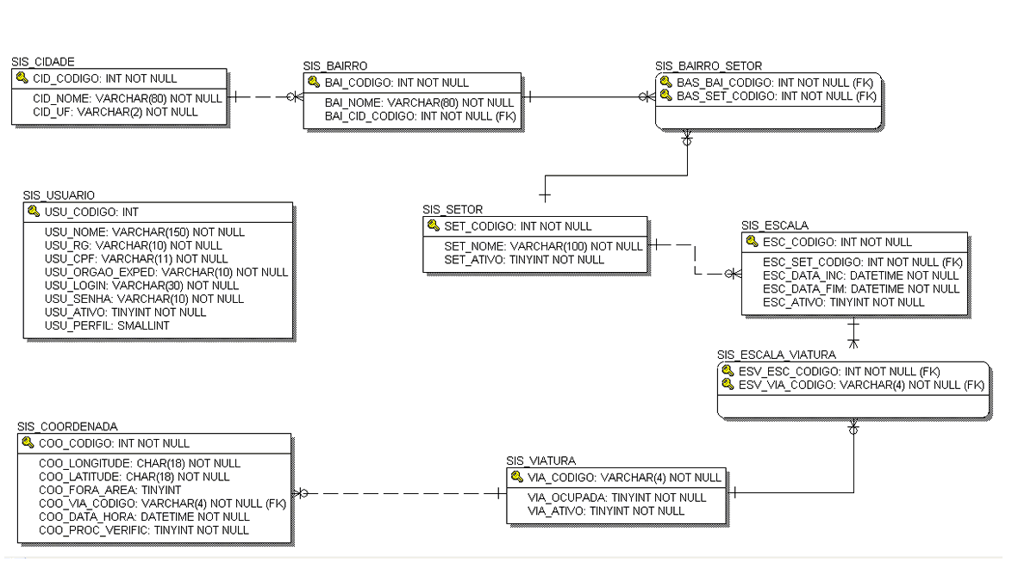
Ferramenta: AllFusion Erwin Data Modeler 4.1

Slide 20
Sumário
Backlog
  Release 4
Fase de Planejamento
UML
Testes
Banco de Dados
Interface WEB
Conclusão

Slide 21
Sumário
Backlog
  Release 4
Fase de Planejamento
UML
Testes
Banco de Dados
Interface WEB
Conclusão

